Slide 1
UNIVERSIDADE FEDERAL DO SUL E SUDESTE DO PARÁ — UNIFESSPA
Disciplina: Mineração de Dados | Prof. Adam D. F. dos Santos
TEMA 4
Process Mining
Descoberta de Processos e Conformance Checking Aplicados ao BPI Challenge 2017
Grupo G5
Michelangelo · João Marcos · André · Daniel
Marabá — PA, junho de 2026
1

Slide 2
Sumário
Tópicos abordados na apresentação
1. Introdução ao Process Mining
Contexto, conceitos fundamentais e motivação
2. Dataset: BPI Challenge 2017
Processo de concessão de empréstimos e adaptação metodológica
3. Metodologia e Implementação
Pipeline de 7 etapas — pm_toolkit.py
4. Análise Exploratória (EDA)
Frequência, duração dos casos e variantes
5. Process Discovery
DFG, Alpha Miner e Inductive Miner
6. Conformance Checking
Fitness, Precision, Generalization, Simplicity e desvios
7. Performance Analysis e Gargalos
Tempo de espera e identificação de bottlenecks
8. Síntese, Limitações e Conclusão
Insights gerenciais e trabalhos futuros
Process Mining — Tema 4 | Grupo G5 — UNIFESSPA
2

Slide 3
O que é Process Mining?
Extraindo conhecimento real de processos a partir de dados
Ideia central: cada vez que alguém executa uma tarefa no sistema, fica registrado — quem fez, o quê e quando.
Process Mining analisa esses registros para revelar como o processo realmente acontece, não como foi planejado.
O Problema
Empresas desenham processos ideais no papel
Na prática, os funcionários seguem caminhos diferentes
Ninguém percebe — até aparecer um gargalo ou erro
Process Mining usa os logs do sistema para mostrar
o processo real, com todos os desvios e atrasos
3 Subtarefas Centrais
Process Discovery
Descobrir o modelo real a partir do log
Conformance Checking
Comparar o modelo real com o planejado
Performance Analysis
Medir tempos e identificar gargalos
Event Log (dados brutos)
Algoritmos de PM
Modelo do Processo Real
→
→
Process Mining — Tema 4 | Grupo G5 — UNIFESSPA
3

Slide 4
Dataset: BPI Challenge 2017
Adaptação metodológica por restrição de rede
BPI Challenge 2017 (original)
Log real de concessão de empréstimos
Instituição financeira holandesa
31.509 casos | 1.202.267 eventos
26 atividades — 3 sub-processos:
Application / Offer / Workflow
Dataset padrão acadêmico (4TU ResearchData)
Adaptação Adotada
Sem acesso à internet no ambiente usado
Impossível instalar PM4Py ou baixar .xes
Solução: log sintético deterministico (seed=42)
3.000 casos | 54.597 eventos | 23 atividades
Preserva: vocabulário, laços, ramificações
Validade estrutural, não quantitativa absoluta
Todas as limitações desta adaptação são documentadas no relatório (Seção 6 — Limitações).
Process Mining — Tema 4 | Grupo G5 — UNIFESSPA
4

Slide 5
Metodologia
Pipeline em 7 etapas
1
2
3
4
5
6
7
Geração do log sintético
Importação e limpeza
Análise Exploratória (EDA)
Process Discovery
Conformance Checking
Performance e Gargalos
Síntese e Interpretação
Ferramentas e Implementação
Python 3 | pandas / numpy | matplotlib / seaborn | graphviz
pm_toolkit.py — biblioteca própria: DFG, Alpha Miner, Inductive Miner,
conformance checking e performance analysis implementados do zero
Objetivo: independência de bibliotecas externas (PM4Py indisponível)
Process Mining — Tema 4 | Grupo G5 — UNIFESSPA
5

Slide 6
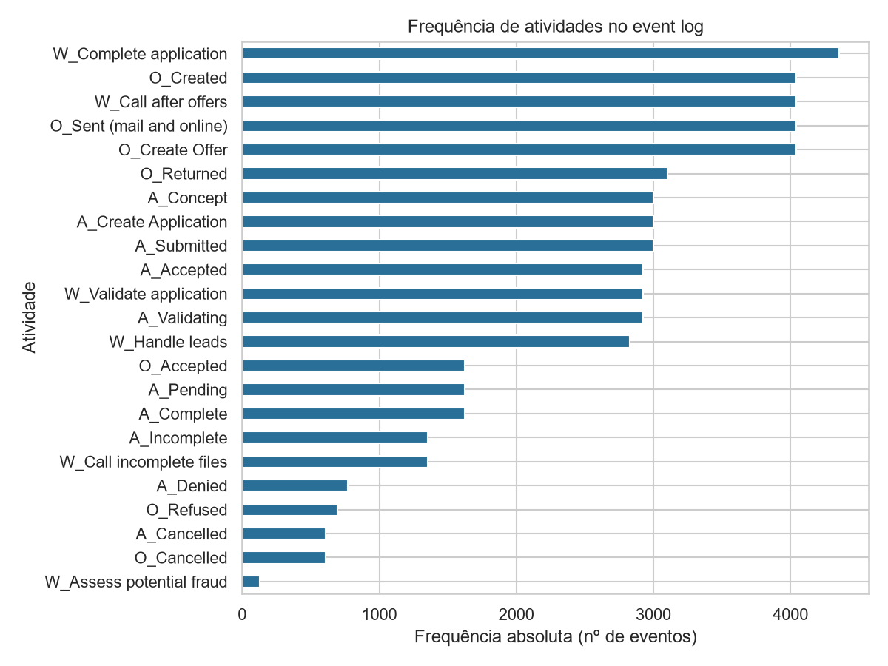
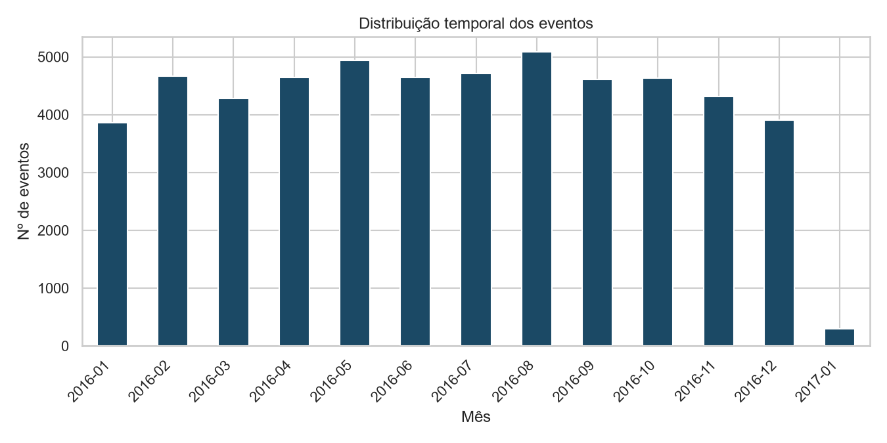
Análise Exploratória — Visão Geral
3.000 casos · 54.597 eventos · 23 atividades
3.000
54.597
18,20
169
casos
eventos
eventos/caso
variantes
Frequência de atividades
Distribuição temporal dos eventos
Process Mining — Tema 4 | Grupo G5 — UNIFESSPA
6

Slide 7
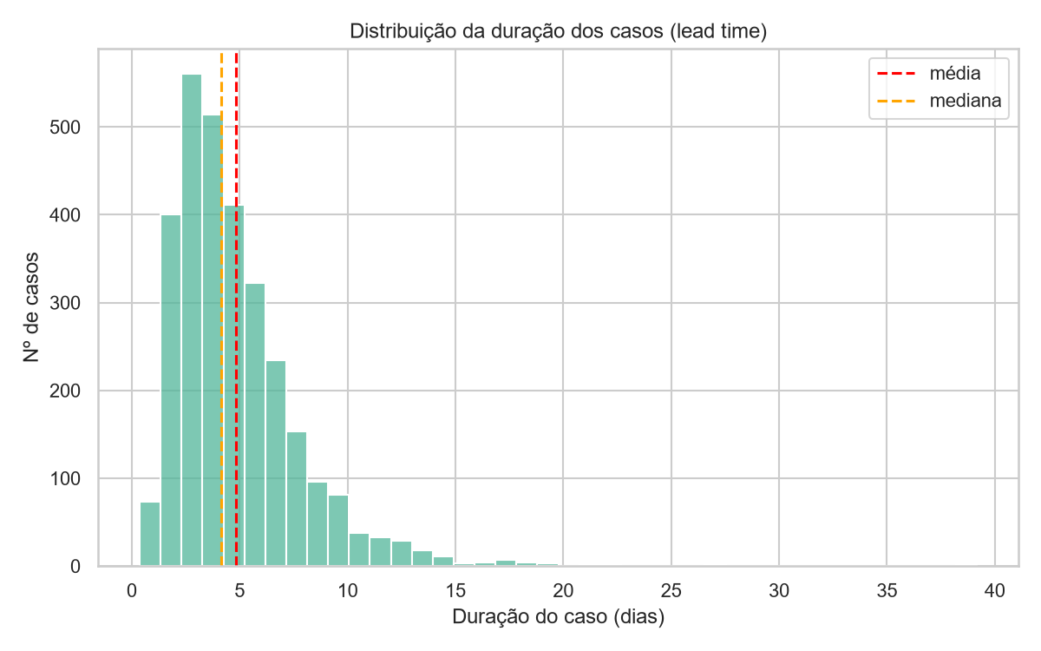
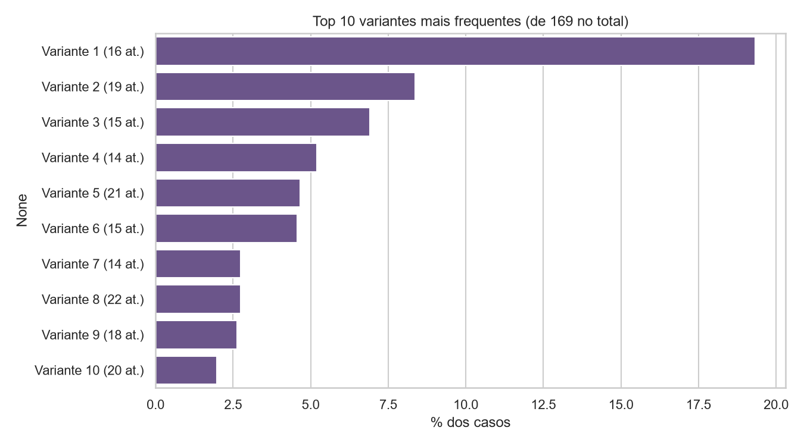
Análise Exploratória — Duração e Variantes
Lead time e distribuição de variantes de execução
Duração média: 4,82 dias (mediana 4,14 d)
P90: 8,43 d | Máximo: 39,17 d
Cauda longa indica laços de re-trabalho
169 variantes distintas de execução
Top 1 variante: 19,33% dos casos
Top 5 variantes: 44,47% dos casos
Distribuição de cauda longa típica
Process Mining — Tema 4 | Grupo G5 — UNIFESSPA
7

Slide 8
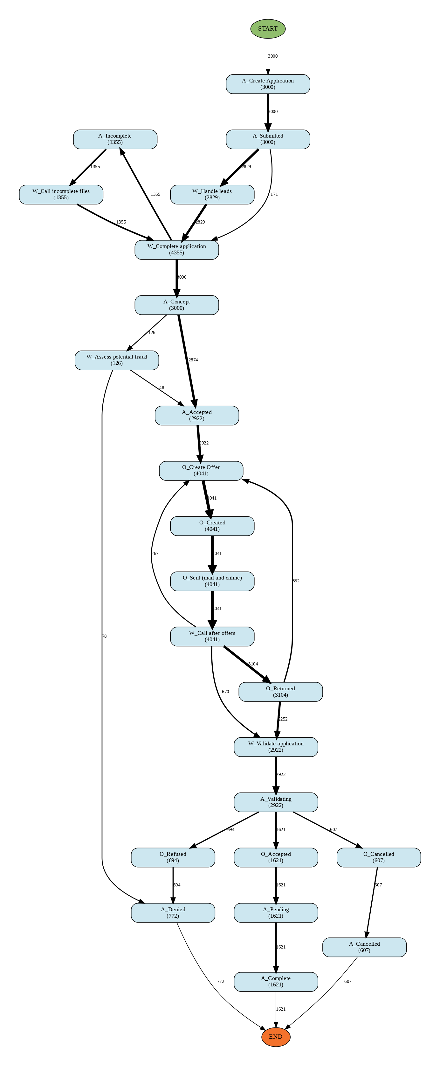
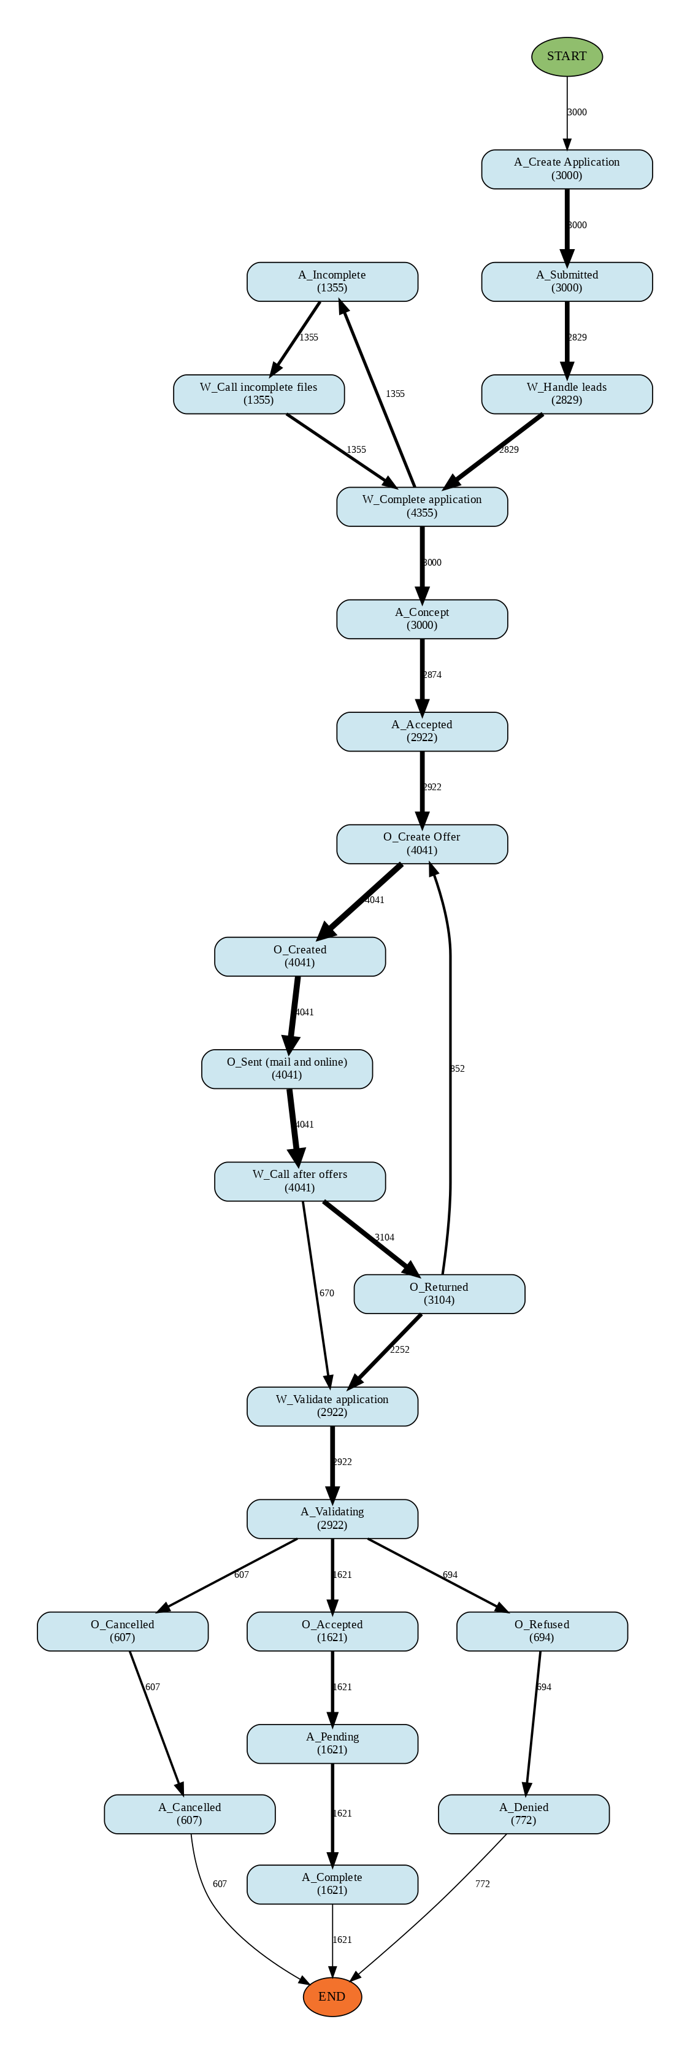
Process Discovery — DFG
Directly-Follows Graph: cada seta = uma sequência observada no log
DFG Completo
DFG Filtrado (≥10% de frequência)
Todas as sequências observadas, incluindo raras.
Só o caminho principal — como a maioria dos casos flui.
Setas mais grossas = sequências mais frequentes.
Equivale ao Heuristic Miner: ignora sequências raras.
Process Mining — Tema 4 | Grupo G5 — UNIFESSPA
8

Slide 9
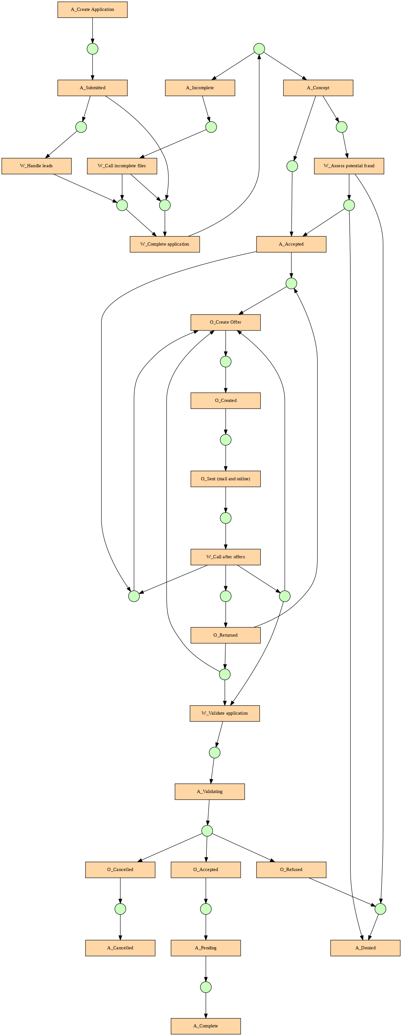
Alpha Miner — Rede de Petri
Modelo formal com lugares (condições) e transições (atividades)
Como ler o grafo
Quadrados laranja = atividades
Círculos verdes = condições
(ex.: 'oferta enviada')
O algoritmo analisa:
Quem vem antes de quem?
Quem ocorre em paralelo?
Quem nunca ocorre junto?
Ponto fraco: não lida bem com
laços curtos e repetições
Resultado para o BPI17:
23 atividades gerou 23 condições — estrutura densa, reflexo dos laços de re-trabalho.
Fitness: 1,000 | Precision: 1,000 | Simplicity: 0,906 — melhor equilíbrio entre os modelos testados.
Process Mining — Tema 4 | Grupo G5 — UNIFESSPA
9

Slide 10
Conformance Checking — Resultados
Comparação entre os modelos descobertos
Modelo
Fitness
Precision
Generaliz.
Simplicity
Arestas
DFG filtrado (Heuristic)
0,9893
1,0000
1,0000
0,9149
24
Alpha Miner
1,0000
1,0000
1,0000
0,9058
29
Inductive Miner
0,9973
0,0664
0,0664
0,1938
422
⚠ Inductive Miner caiu no 'modelo flor': permite qualquer sequência → fitness alta, mas precision quase zero.
DFG completo (bruto)
1,0000
1,0000
1,0000
0,9058
29
Fitness mede: 'o modelo consegue reproduzir o que aconteceu no log?'
Precision mede: 'o modelo só permite o que realmente acontece?'
Inductive Miner (fitness=0,997 / precision=0,066):
Aceita quase tudo — inclusive sequências impossíveis na prática
Alpha Miner (fitness=1,0 / precision=1,0 / 29 arestas):
Modelo mais útil — representa exatamente o que foi observado
Process Mining — Tema 4 | Grupo G5 — UNIFESSPA
10

Slide 11
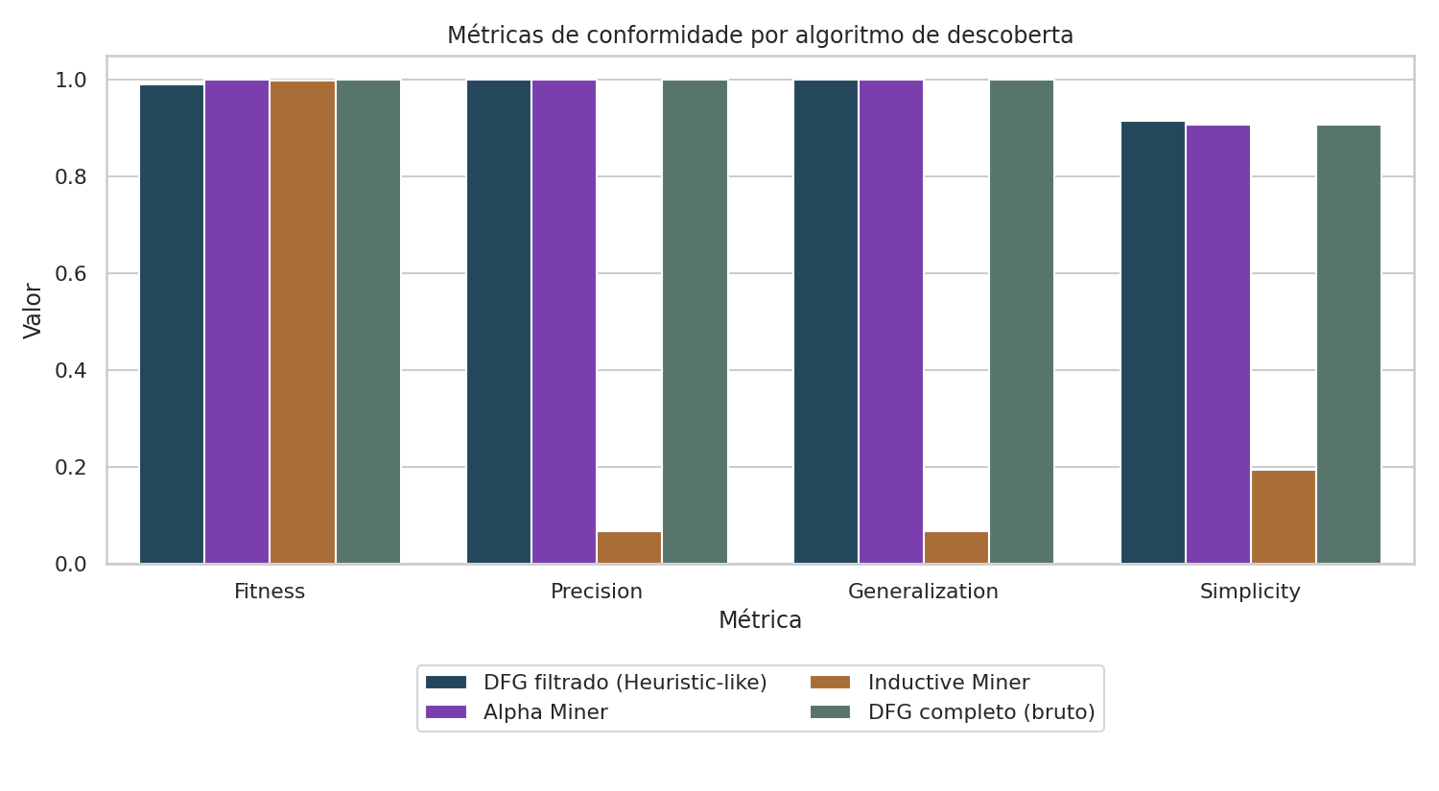
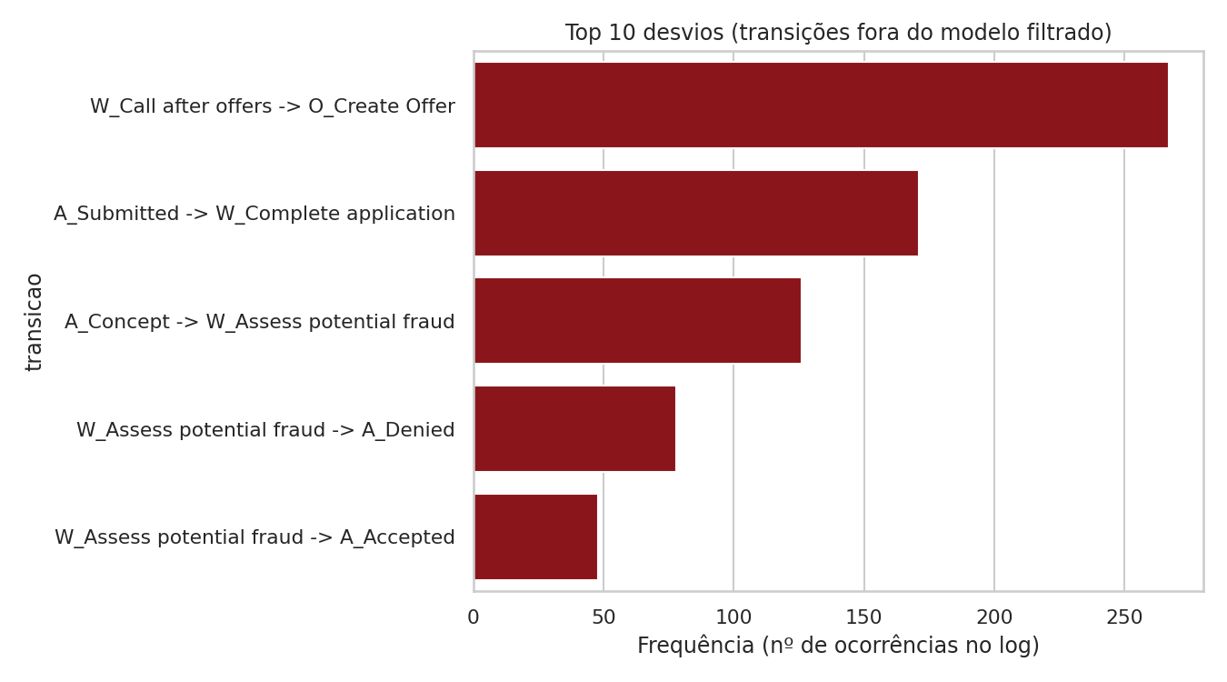
Conformance Checking — Desvios
Top desvios contra o modelo DFG filtrado
Laço de múltiplas ofertas (267 ocorr.): estruturalmente esperado no processo de empréstimos
Omissão de W_Handle leads (171): via alternativa conhecida
Ramificação de análise de fraude (126/78/48): exceção rara, mas processualmente distinta
Process Mining — Tema 4 | Grupo G5 — UNIFESSPA
11

Slide 12
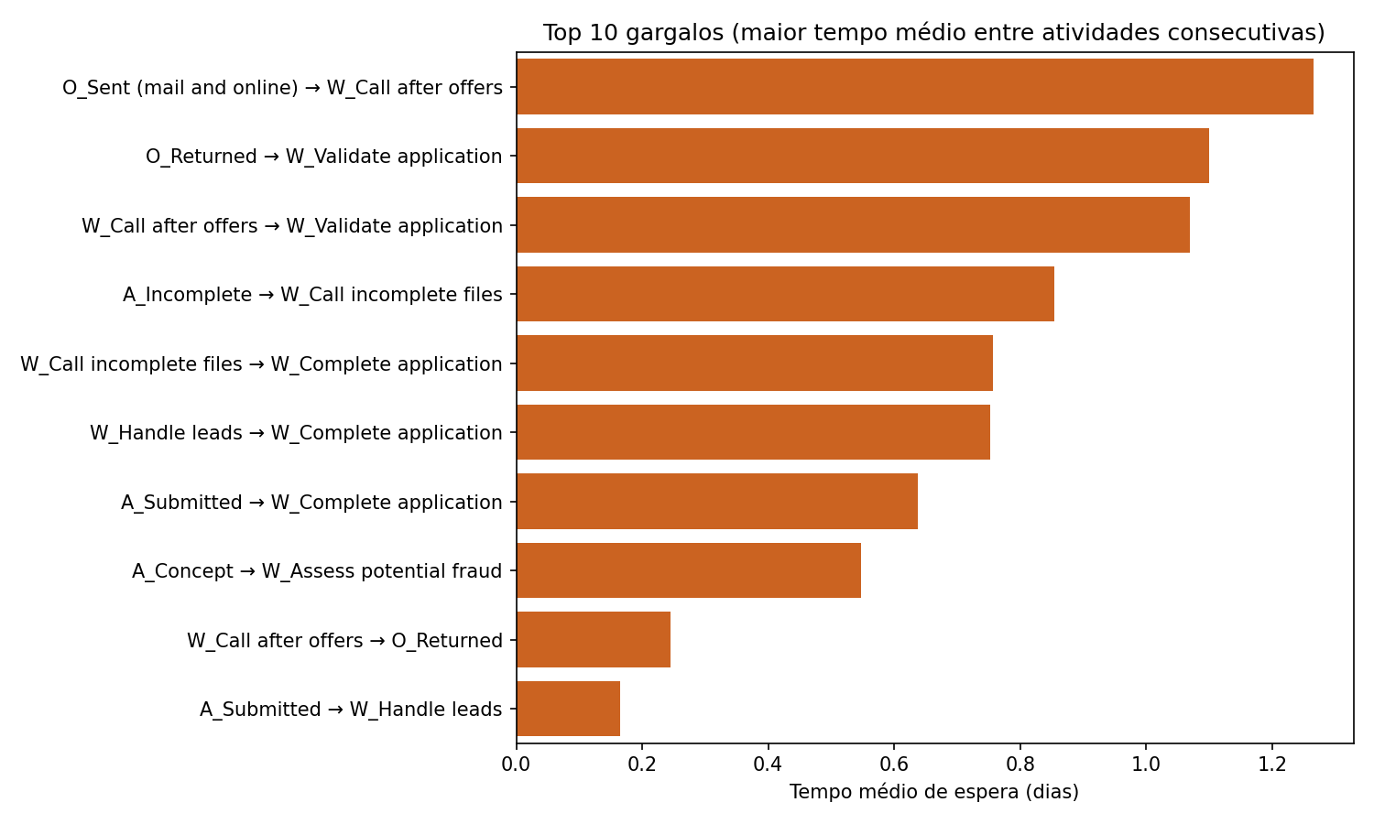
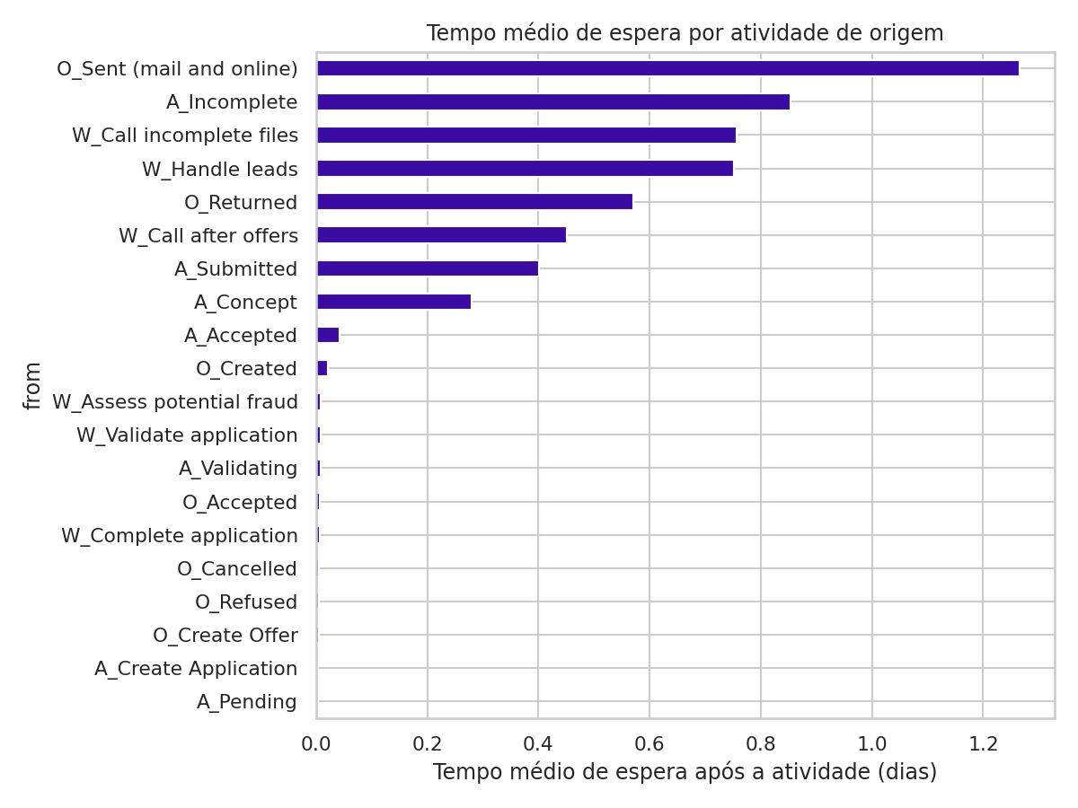
Performance Analysis — Gargalos
Tempo de espera entre atividades consecutivas
O que os dados revelam:
Maior gargalo: após enviar a oferta, o cliente demora em média 1,27 dias para ser contatado
Todos os atrasos estão em etapas humanas — ligações, validação de documentos
Etapas automáticas (criar oferta, enviar email) levam segundos
Conclusão prática: mais atendentes ou automação da triagem reduziria o tempo total do processo
Process Mining — Tema 4 | Grupo G5 — UNIFESSPA
12

Slide 13
Análise Crítica — O que os resultados significam?
Além dos números: interpretação e implicações
O processo real é muito mais caótico que o planejado
169 variantes — só 19,3% seguem o fluxo ideal. Os outros 80,7% desviam por re-trabalho, múltiplas ofertas ou fraude.
Por que isso importa? Um gestor que só olha o fluxograma não enxerga a complexidade real do dia a dia.
Os gargalos são humanos, não tecnológicos
Todas as etapas automáticas (criar oferta, enviar email) levam segundos. Os atrasos estão nas ligações e validações.
Por que isso importa? Investir em mais servidores não resolve. O problema é de capacidade humana e triagem.
Alta fitness não garante modelo útil — cuidado com o modelo flor
Inductive Miner: fitness 99,7% mas precision 6,6%. O modelo aceita praticamente qualquer sequência de atividades.
Por que isso importa? Uma métrica boa isolada pode enganar. É preciso analisar o conjunto fitness + precision.
A escolha do algoritmo depende do objetivo
Alpha Miner revelou o processo de forma compacta (29 arestas). Inductive Miner é mais formal, mas menos útil aqui.
Por que isso importa? Não existe algoritmo universalmente melhor — o contexto define a escolha.
Process Mining — Tema 4 | Grupo G5 — UNIFESSPA
13

Slide 14
Limitações — Honestidade Metodológica
O que afeta os resultados e como mitigar
Log sintético, não o BPI17 real
Sem internet no ambiente de execução — impossível baixar o arquivo original (~1 GB).
Impacto: números absolutos não comparáveis à literatura. Padrões qualitativos preservados.
Volume reduzido: 3.000 casos vs. 31.509 reais
Restrição de desempenho computacional do ambiente sem bibliotecas otimizadas.
Impacto: algumas métricas estatísticas podem ser menos robustas em dados reais.
Algoritmos implementados do zero, sem PM4Py
PM4Py indisponível. Implementações didáticas — não validadas contra benchmark.
Impacto: valores de fitness/precision são aproximações, não resultados de produção.
Heuristic Miner não implementado separadamente
Representado pelo DFG filtrado por frequência — conceito equivalente, não idêntico.
Trabalho futuro: implementar com métricas de dependência estatística formais.
Process Mining — Tema 4 | Grupo G5 — UNIFESSPA
14

Slide 15
Conclusão
Pipeline completo de Process Mining: EDA, descoberta, conformance e performance
169 variantes de execução — processo real substancialmente mais complexo que o ideal
Gargalos em etapas humanas com espera média superior a 25 horas
Trade-off fitness/precision: Inductive Miner (0,997/0,066) vs Alpha Miner equilibrado
Metodologia robusta mesmo sem PM4Py e sem dataset real — limitações explicitadas
Grupo G5 | Michelangelo · João Marcos · André · Daniel
15

Slide 16
Obrigado!
Perguntas?
Grupo G5 — Process Mining — Tema 4 — Mineração de Dados — UNIFESSPA
Repositório: github.com/Michelangelo-Costa/ProcessMining-Tema4-G5
16

